Slide 1
ADAUQAR
Le patrimoine bâti de Rimouski
Animateur : Michel L. Saint-Pierre

Slide 2
Maisons Historique et typologie

Slide 3
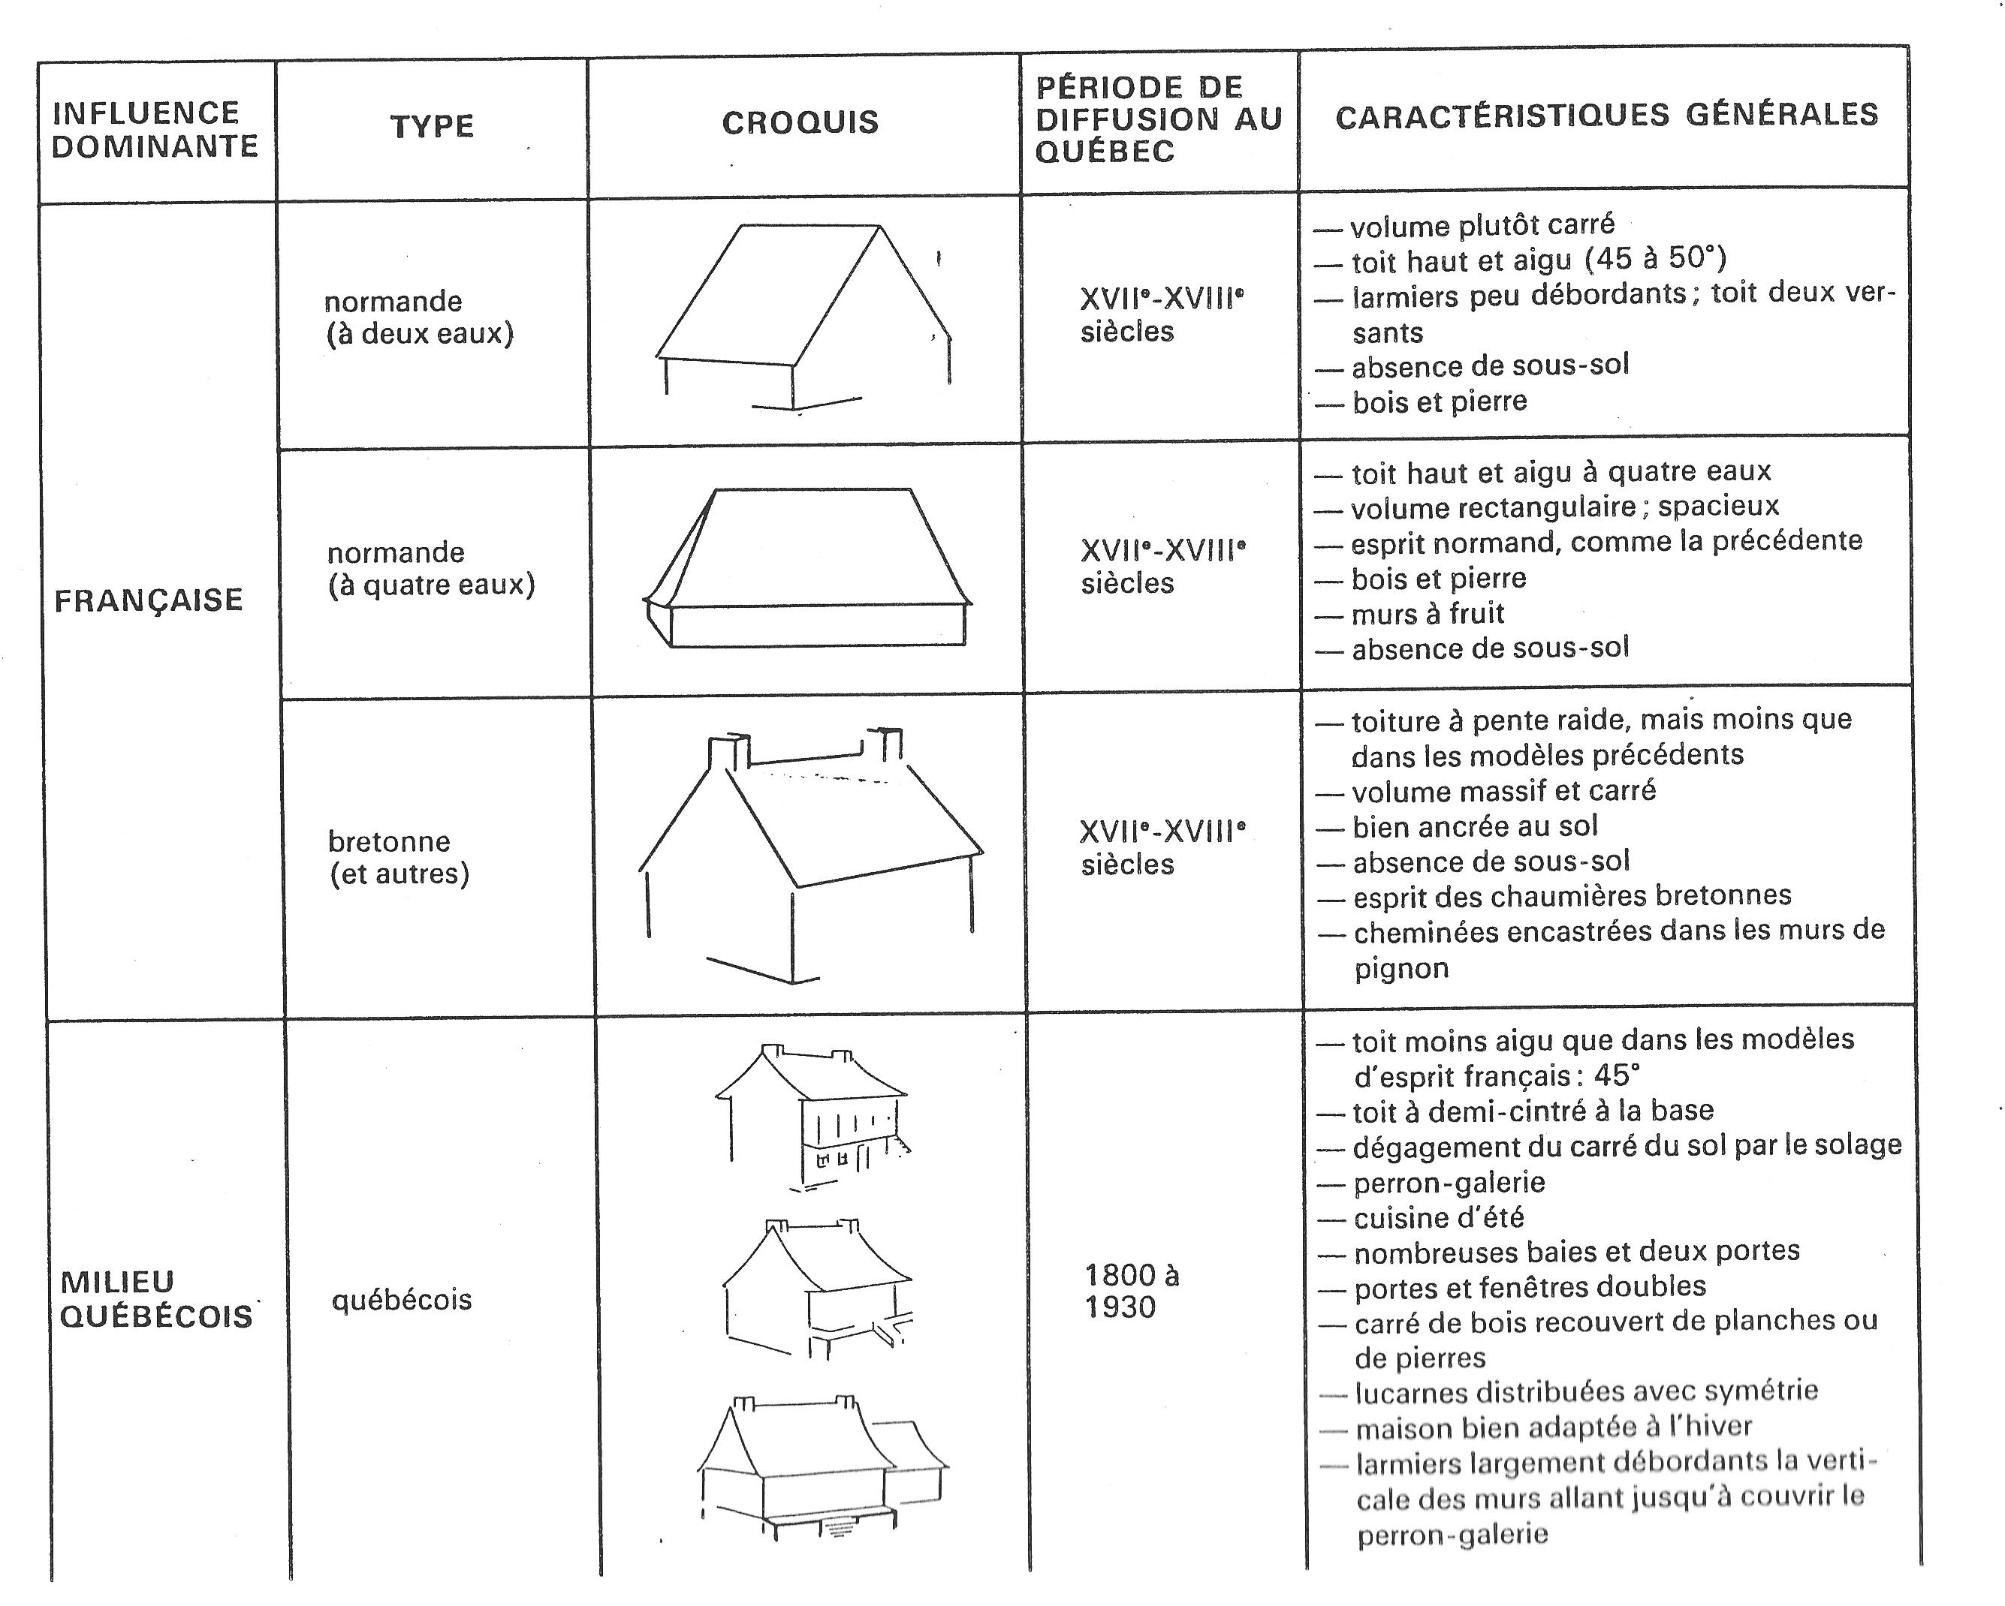
Source : Michel Lessard, Encyclopédie de la maison québécoise

Slide 4
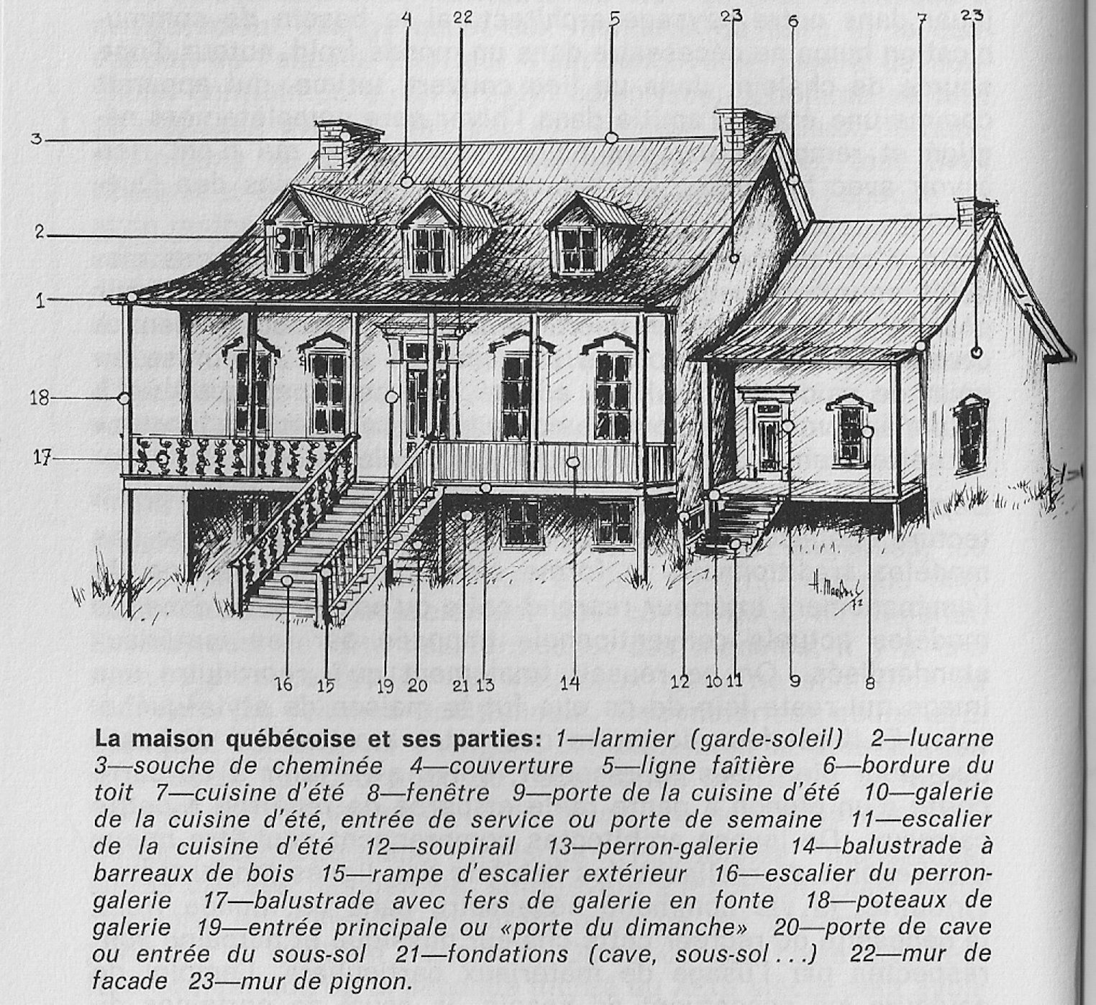
Michel Lessard. Encyclopédie de la maison québécoise, page 52

Slide 5
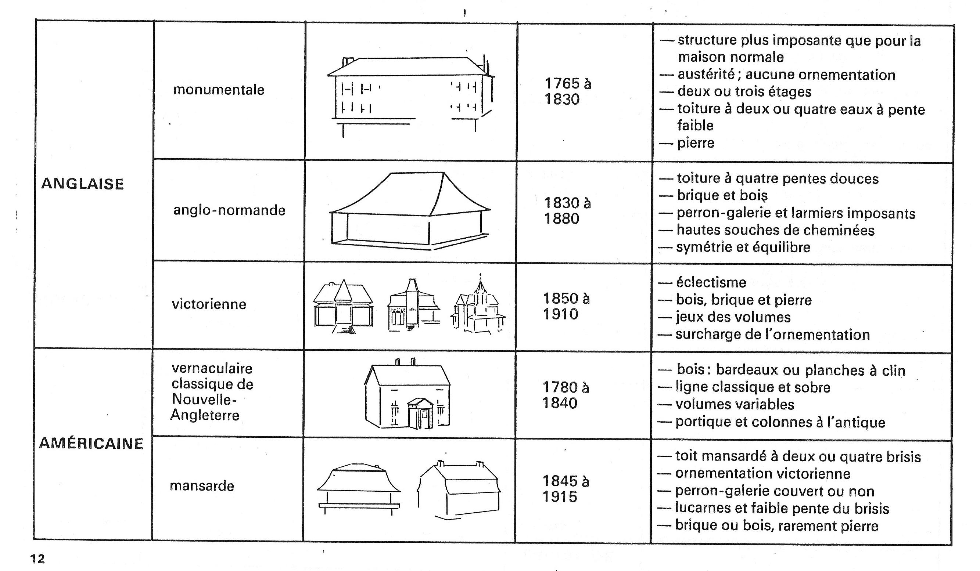
Source : Michel Lessard, Encyclopédie de la maison québécoise

Slide 6
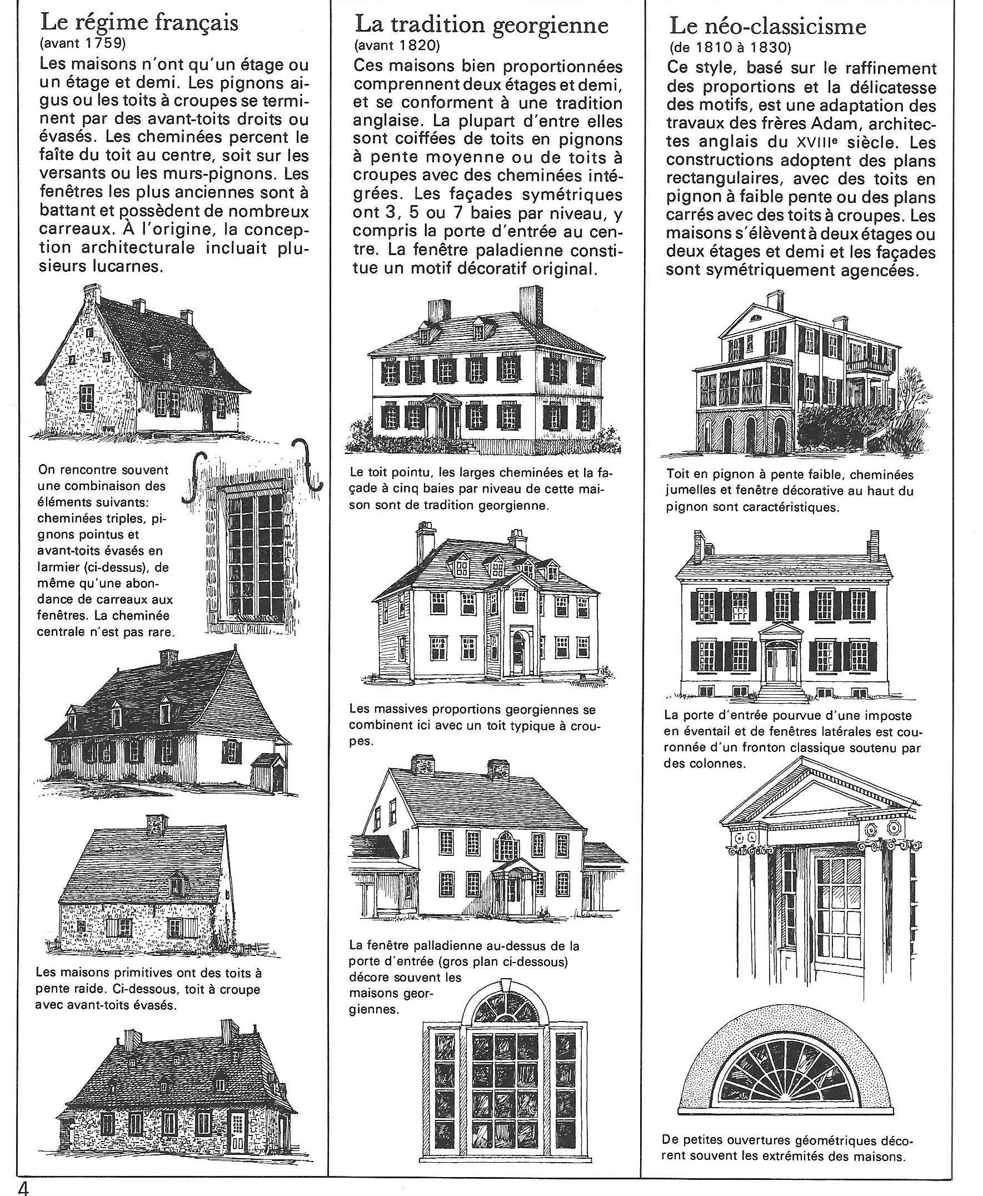
Maisons Styles du 17e au 20e siècles
Source :
Barbara A Humphreys et Meredith Sykes, L’architecture du Canada, Sélection du Reader’s Digest, 1980.

Slide 7
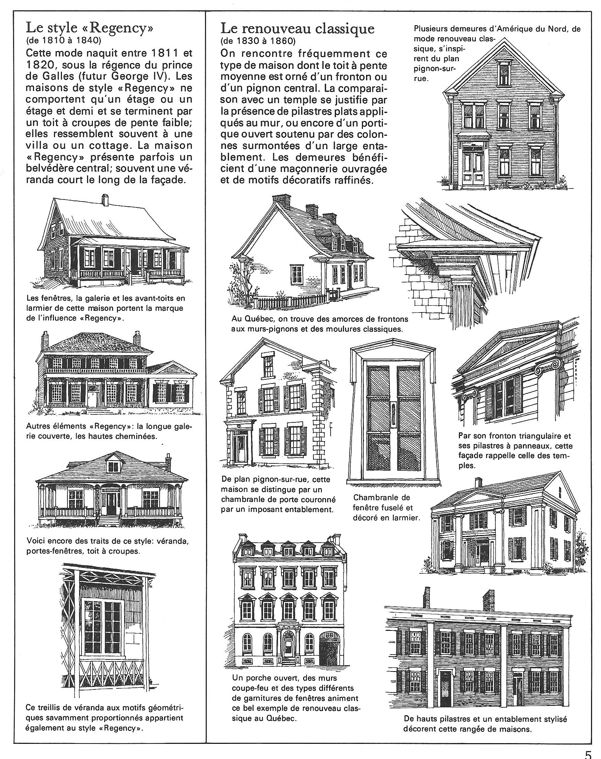

Slide 8
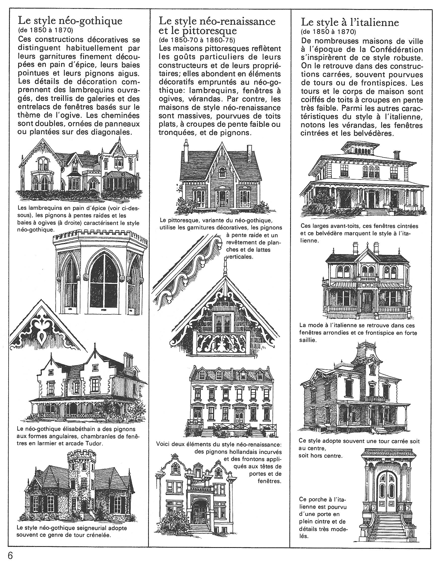

Slide 9
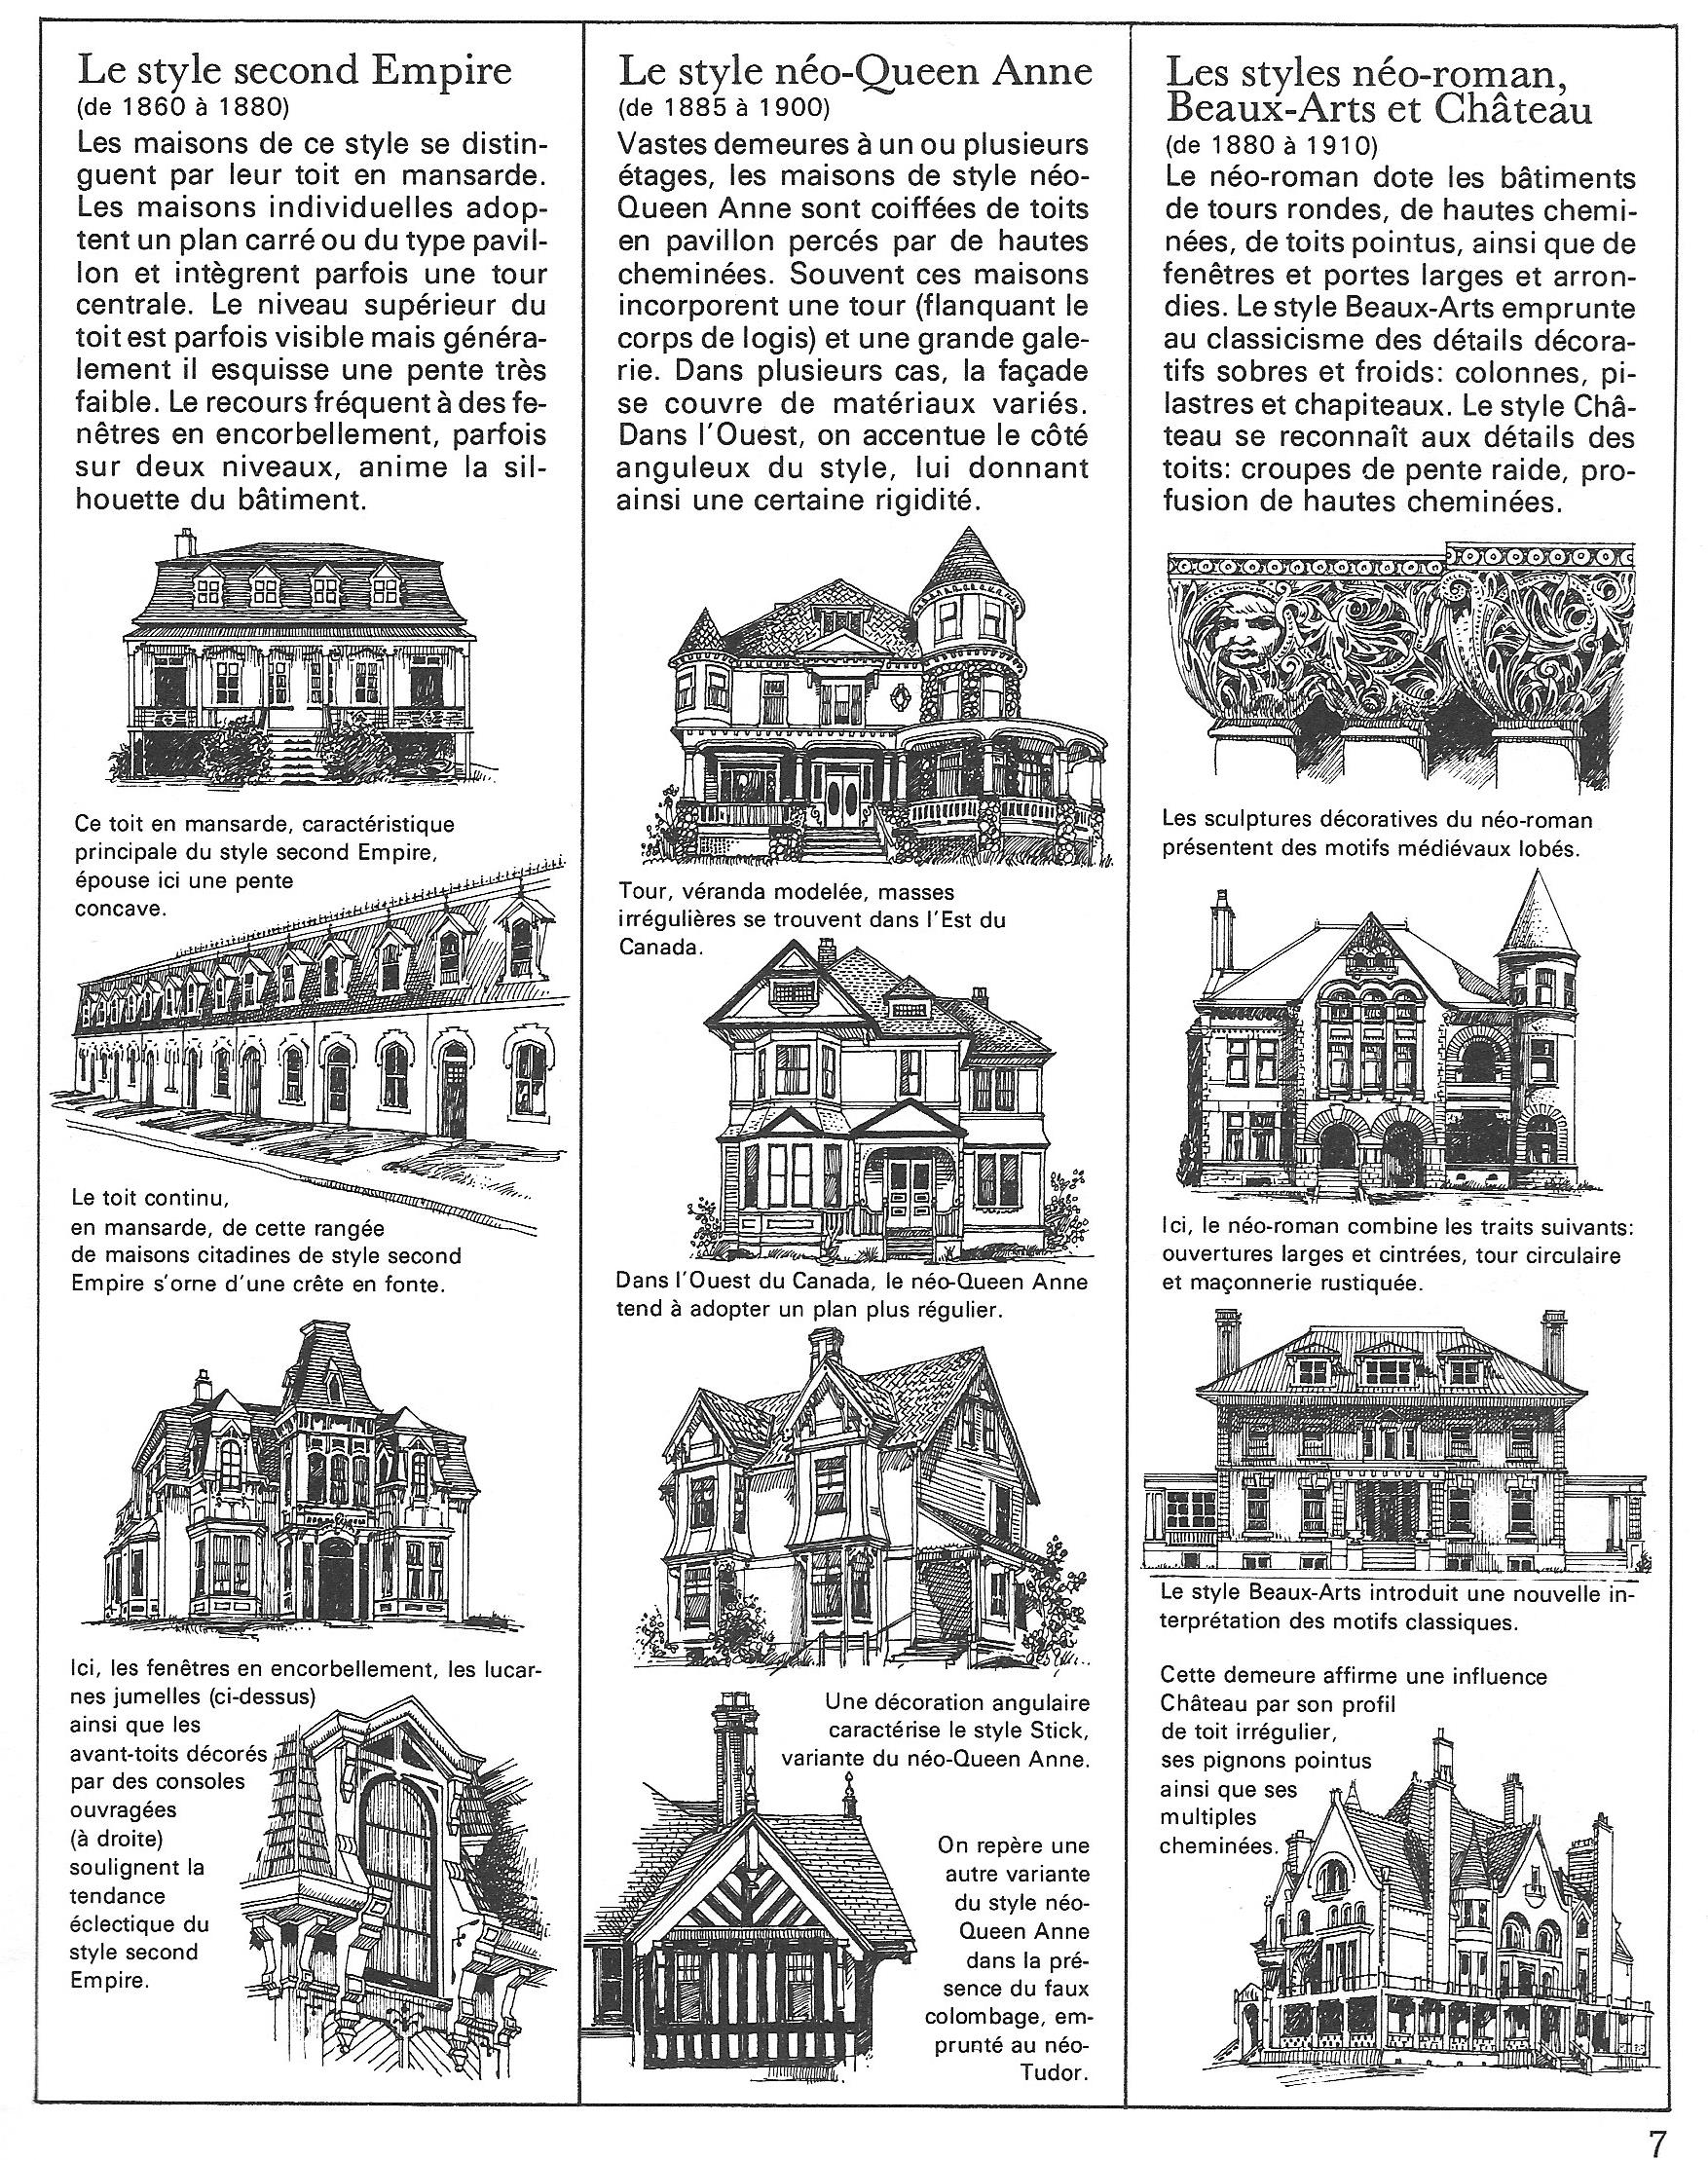

Slide 10
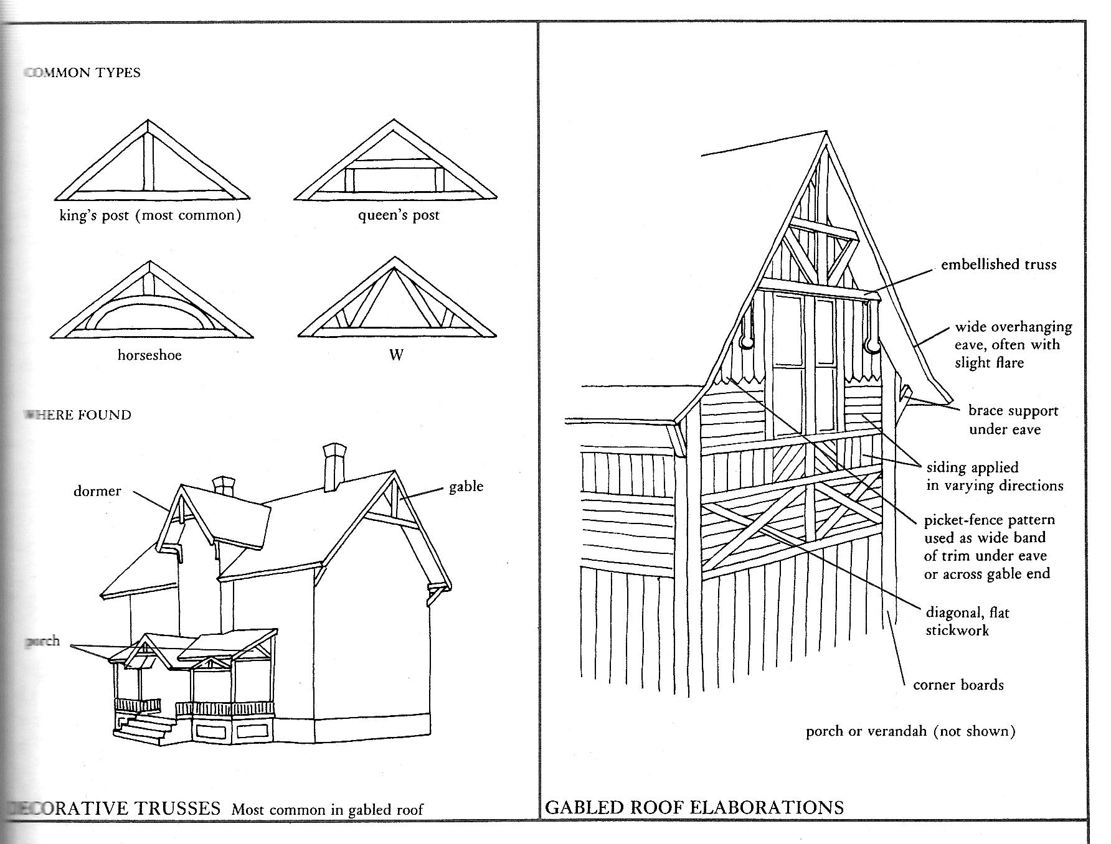
Stick Source : Virginia and Lee McCalester, A Field Guide to American Houses

Slide 11
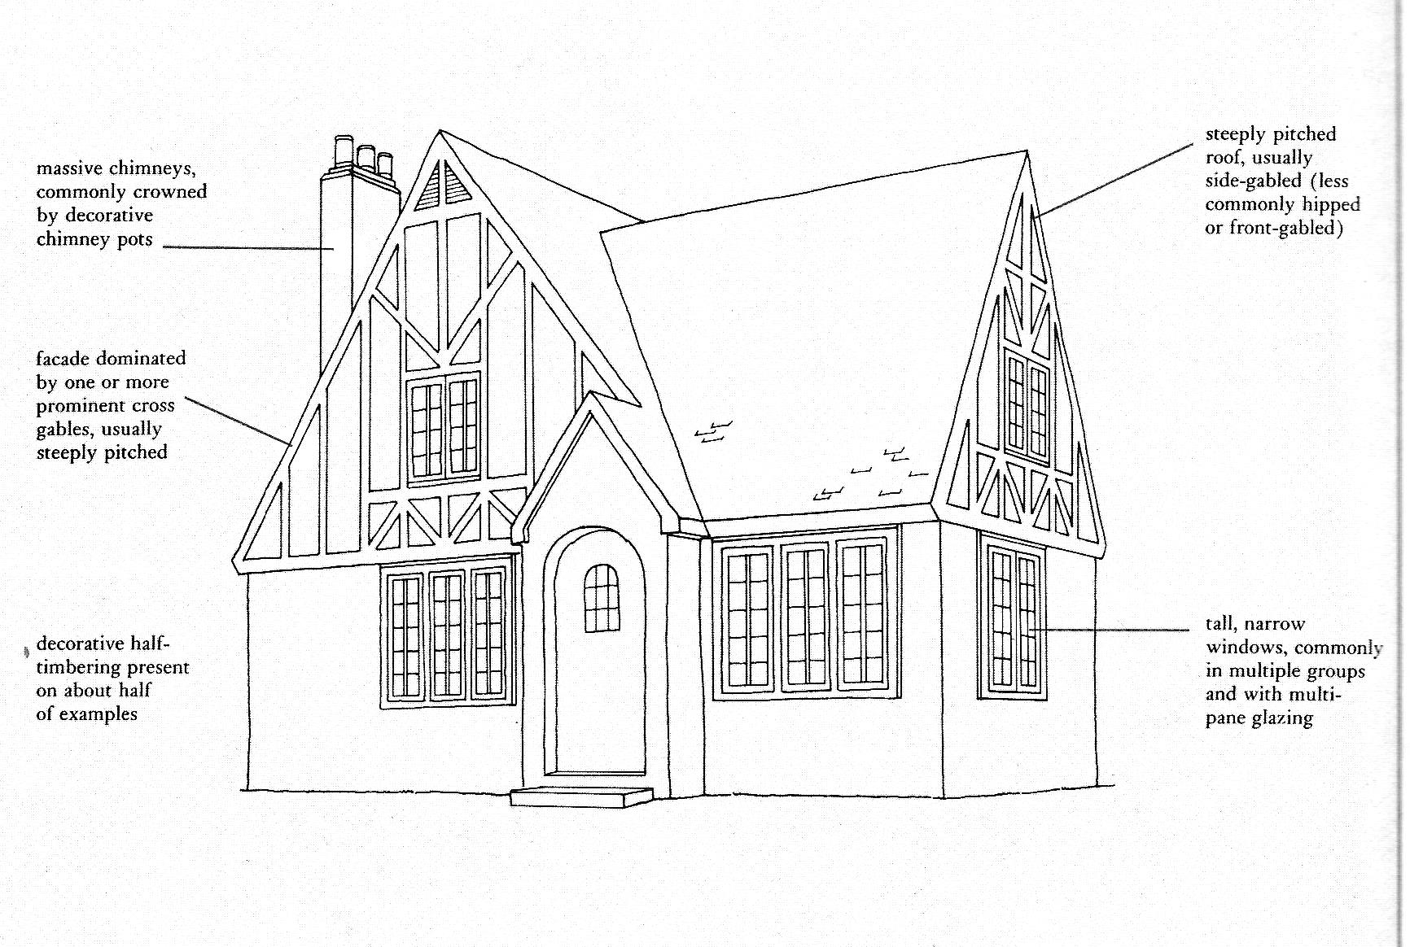
Tudor Source : Virginia and Lee McCalester, A Field Guide to American Houses

Slide 12
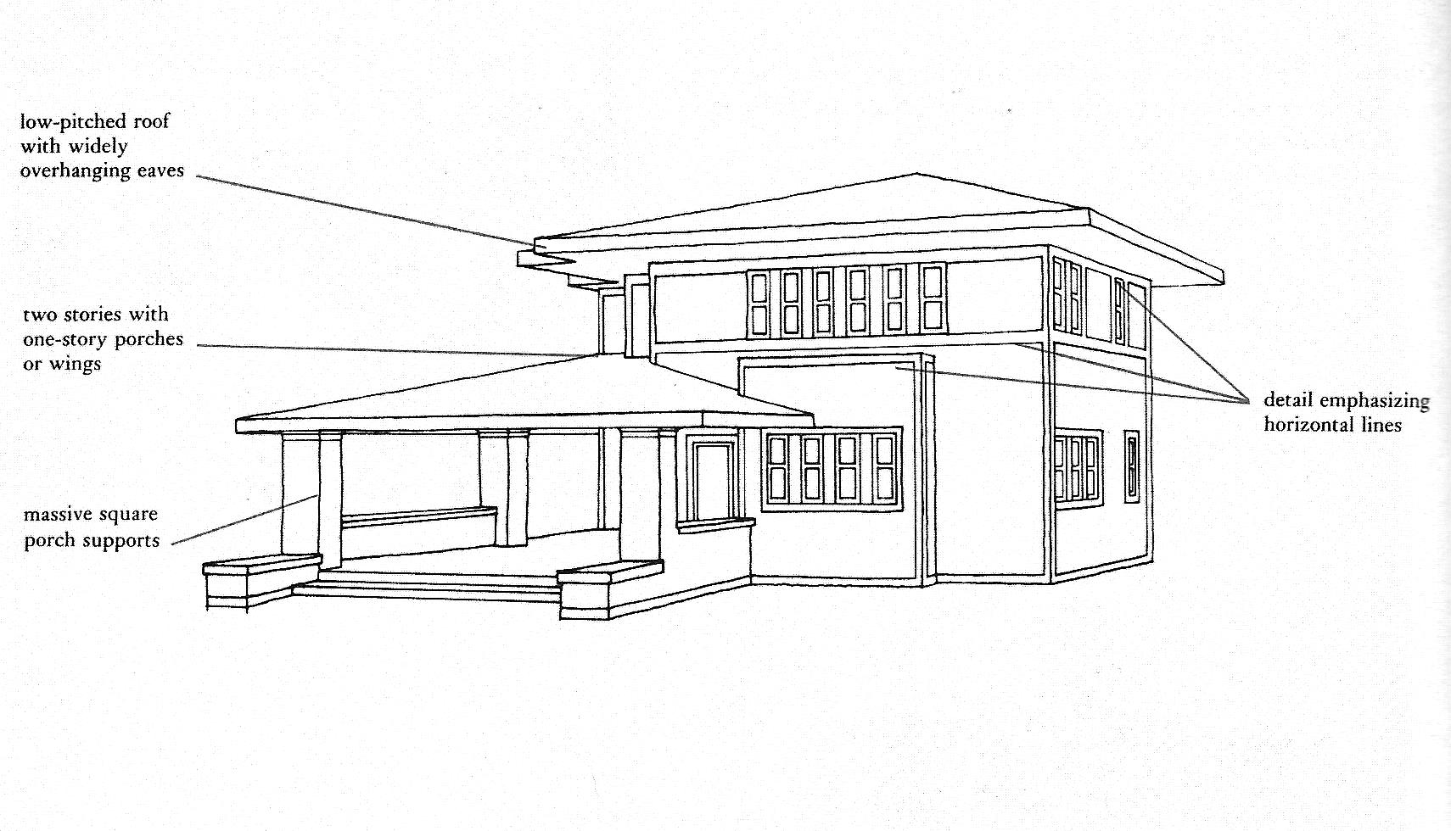
La Maison des Prairies Source : Virginia and Lee McCalester, A Field Guide to American Houses

Slide 13
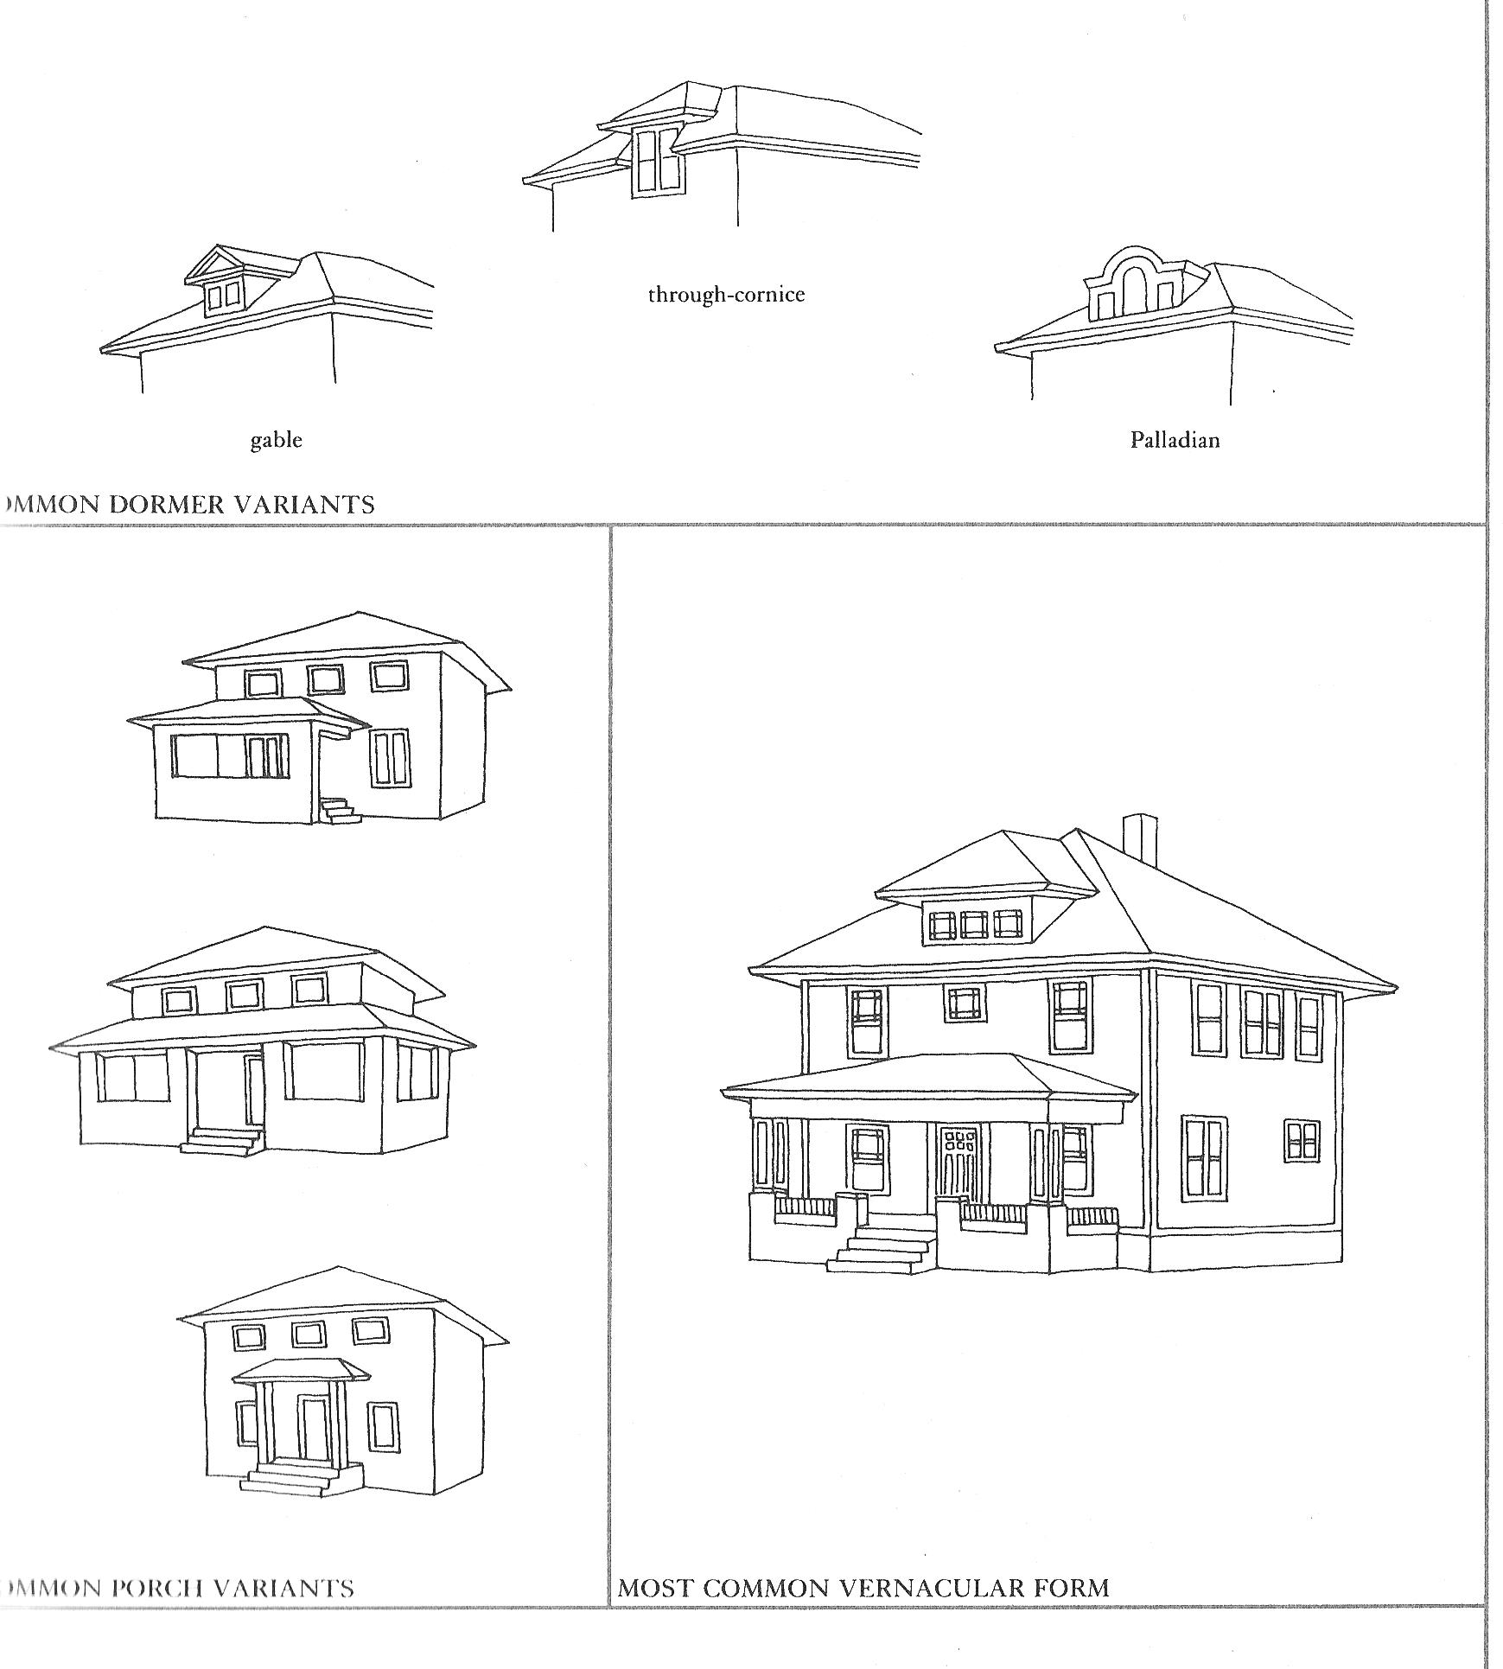
La Maison des Prairies Source : Virginia and Lee McCalester, A Field Guide to American Houses

Slide 14
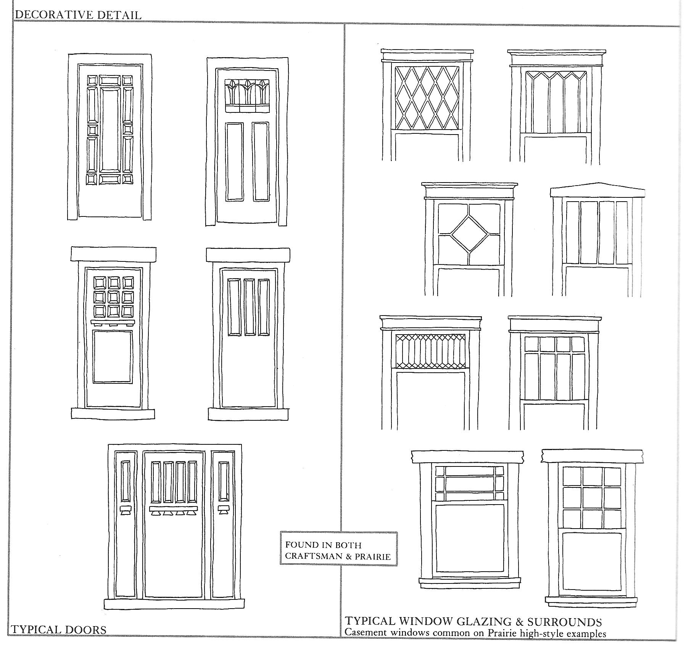
La Maison des Prairies Source : Virginia and Lee McCalester, A Field Guide to American Houses

Slide 15
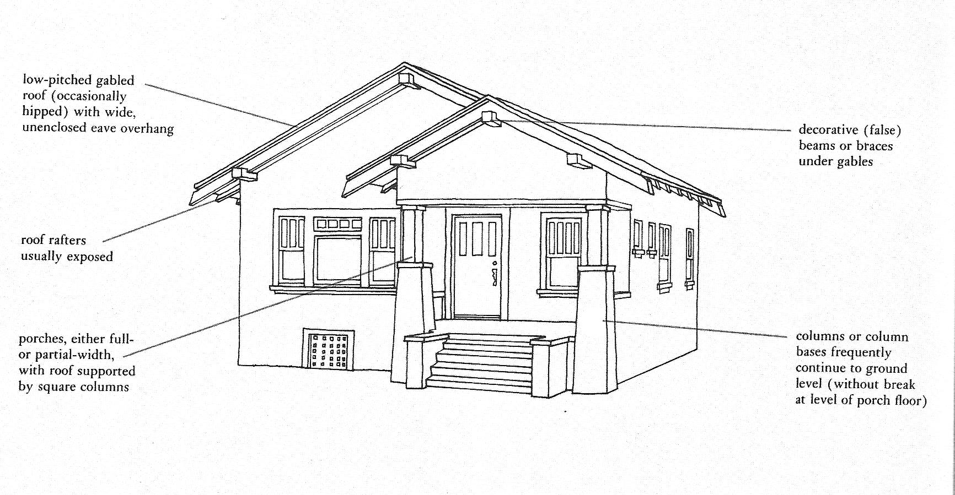
Craftsman (Artisan)

Slide 16
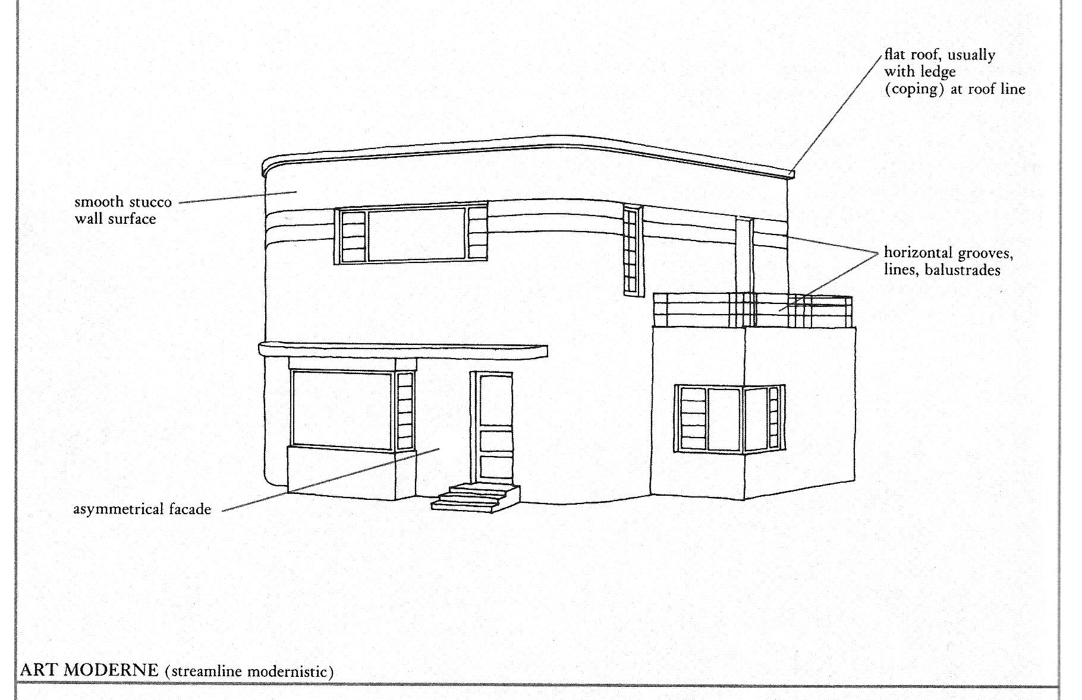
Art Moderne

Slide 17
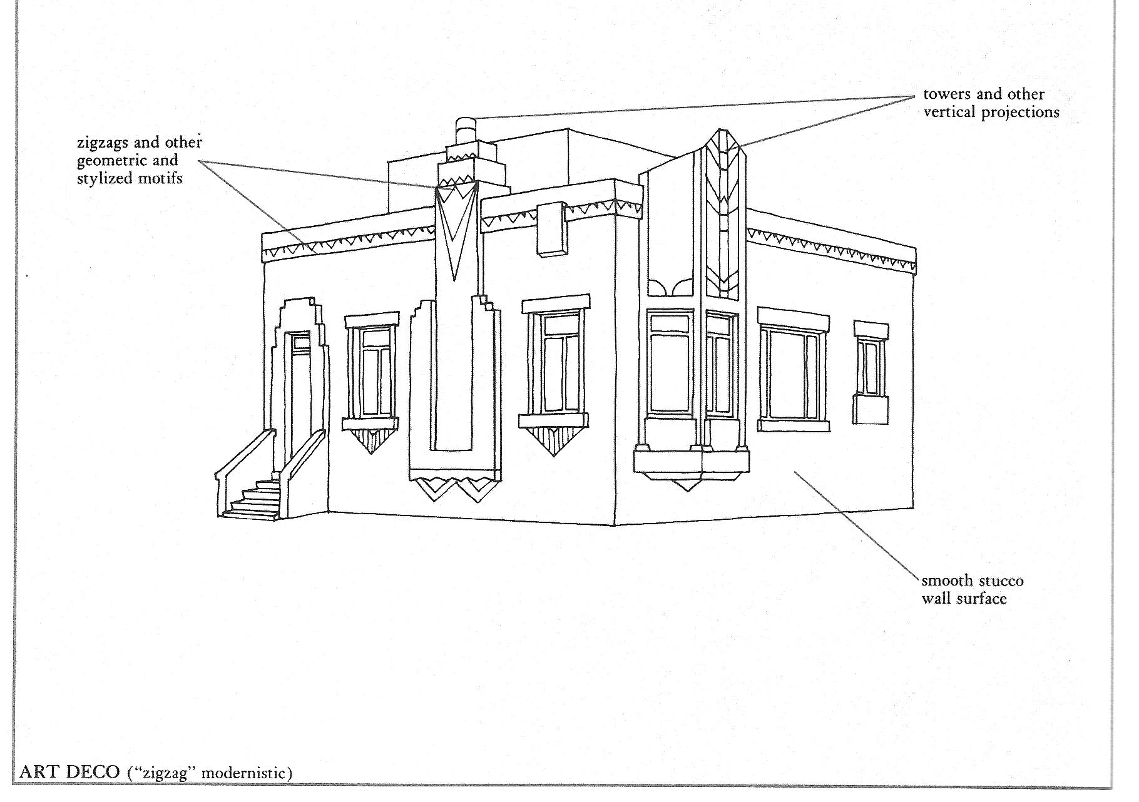
Art Déco

Slide 18
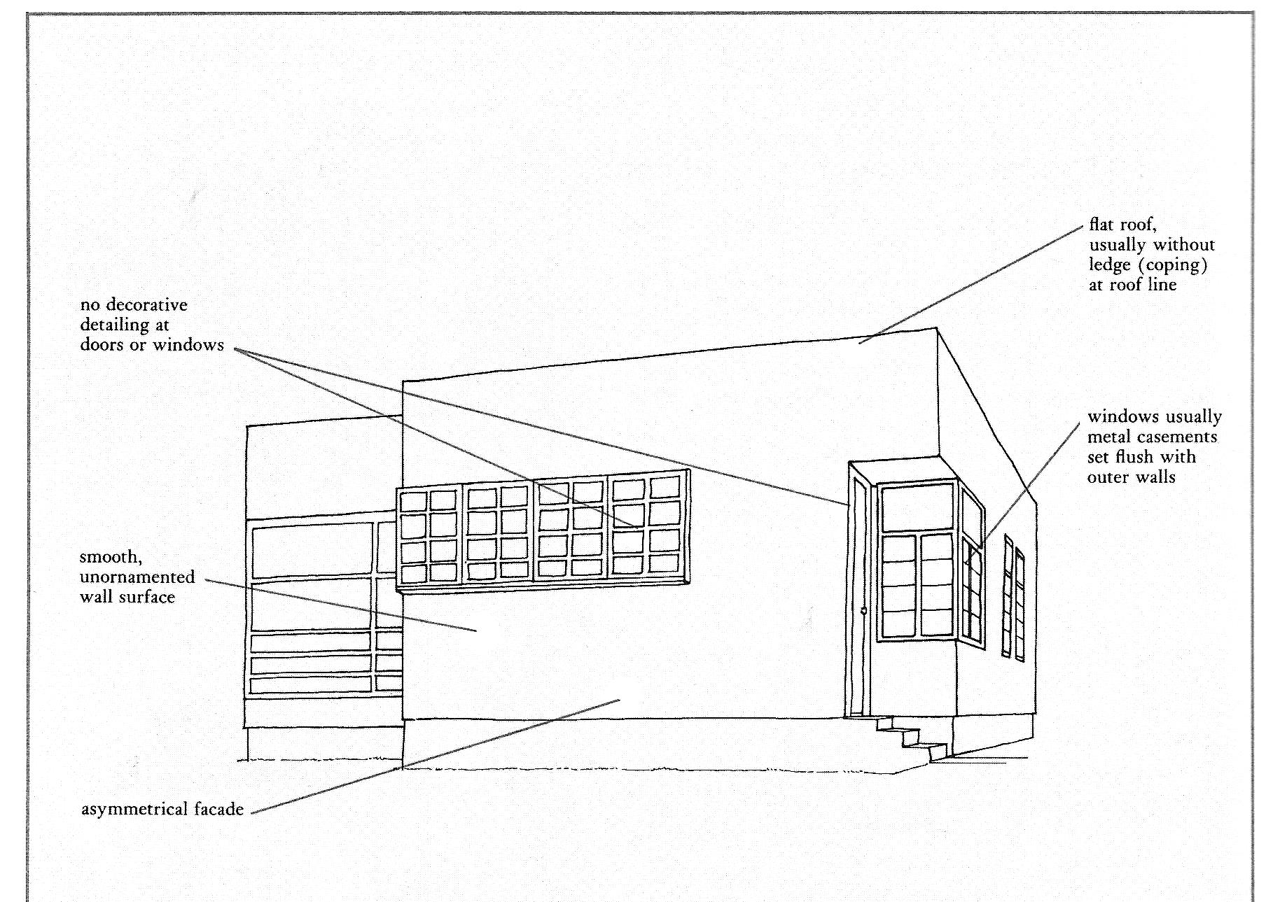
Style international

Slide 19
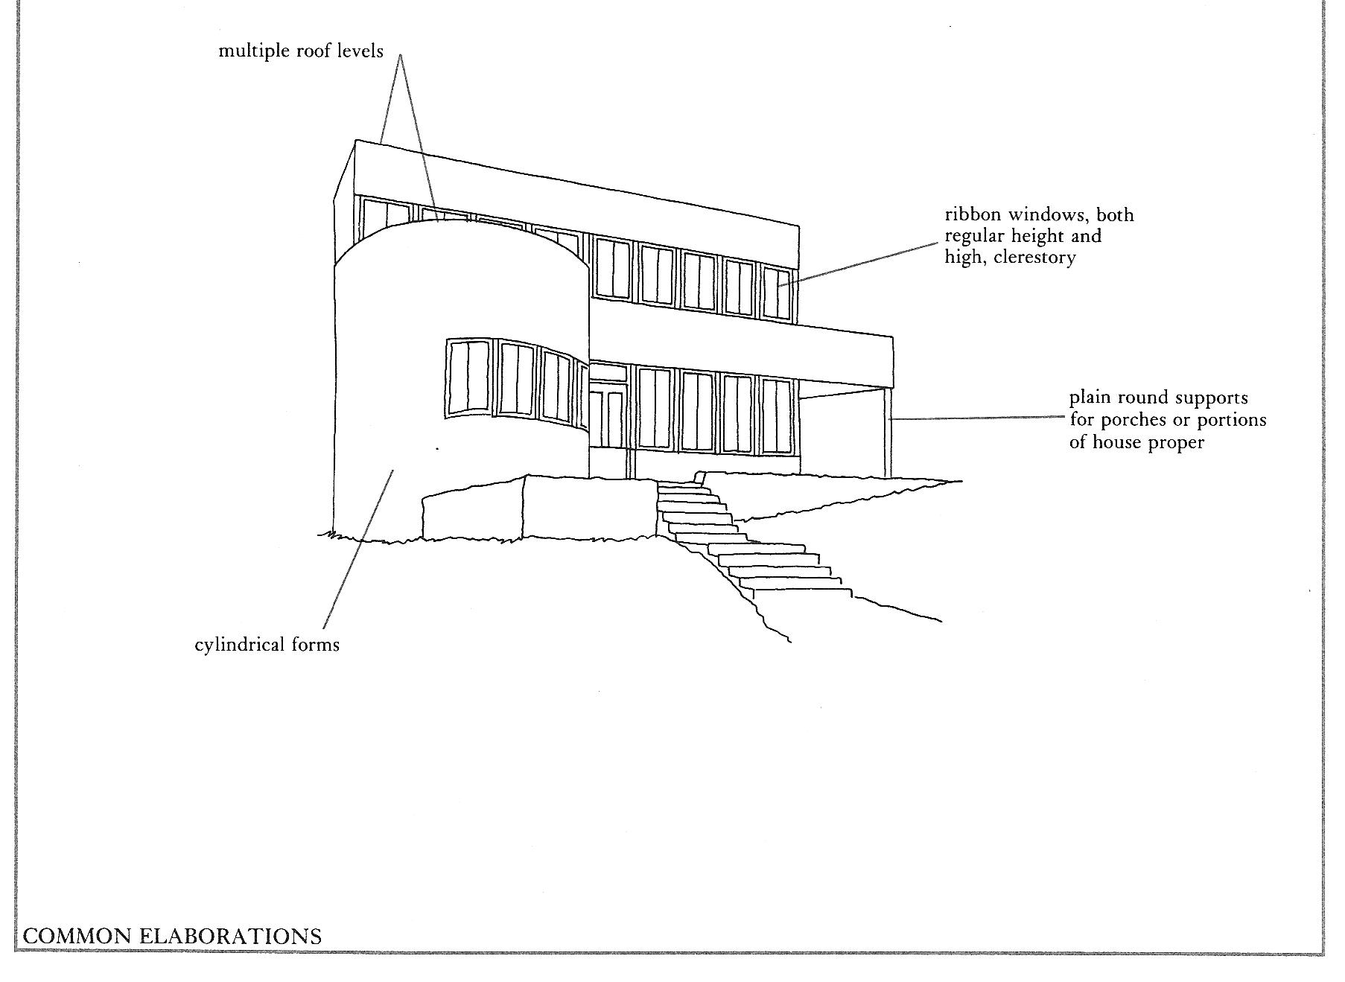
Style international

Slide 20
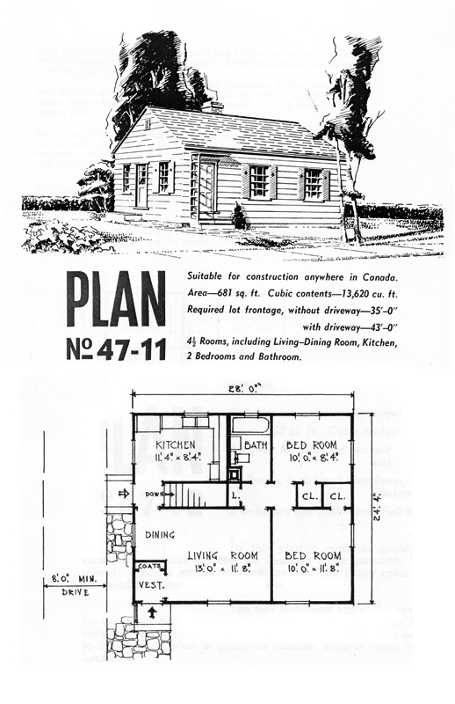
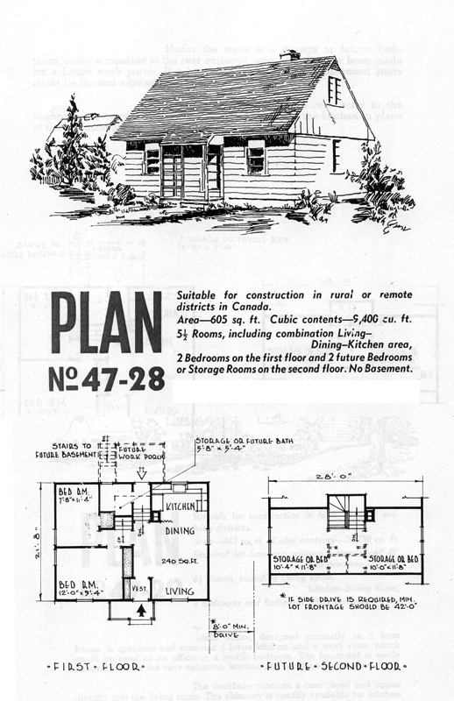
Wartime Housing Programme d’habitation en temps de guerre

Slide 21
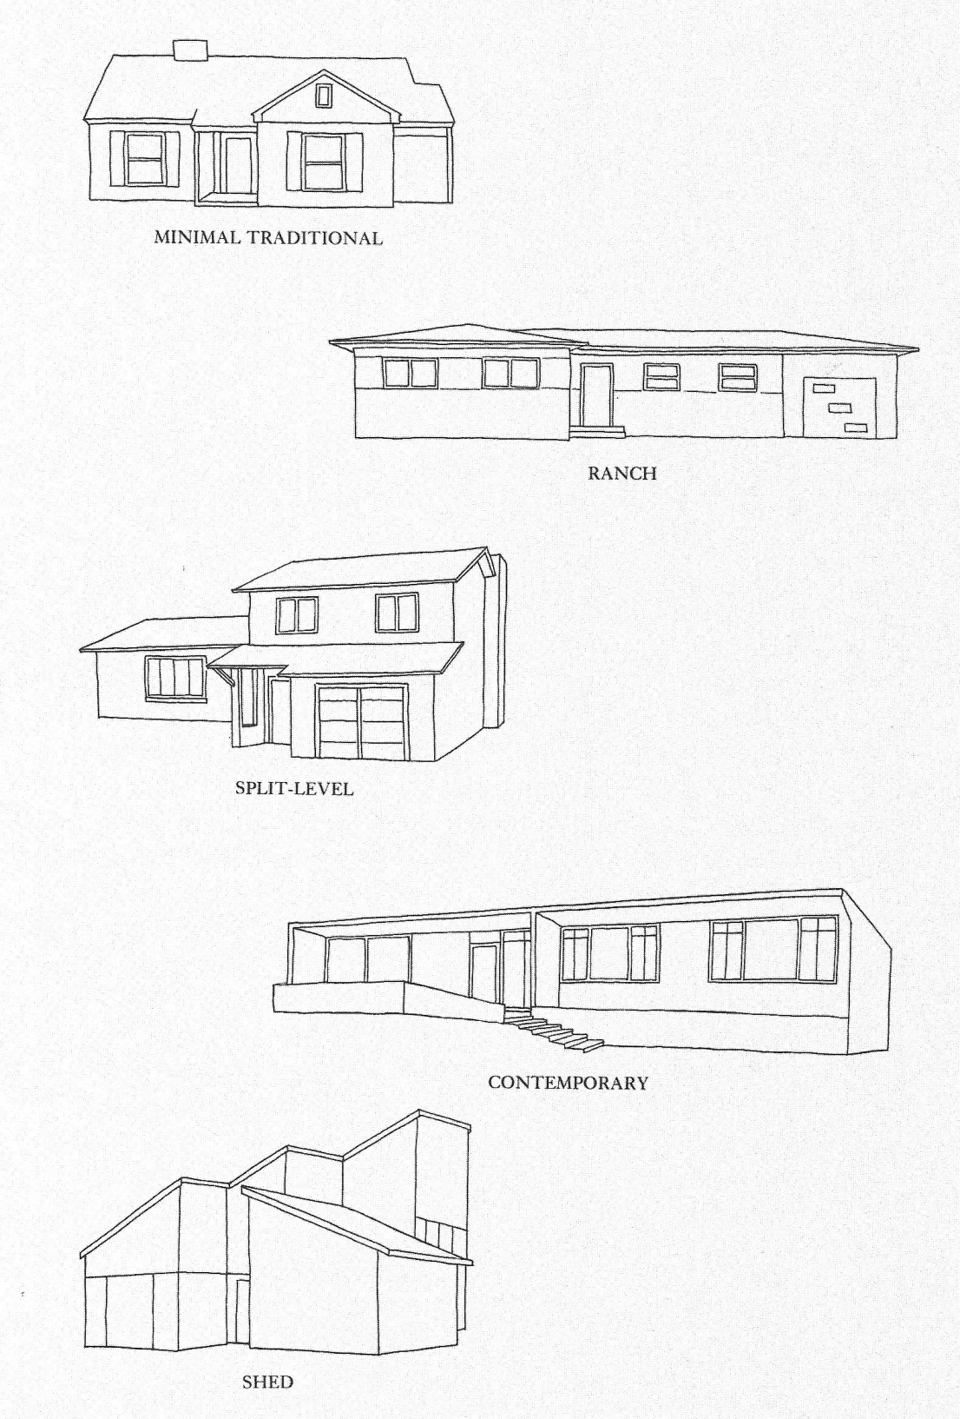
Après 1945

Slide 22
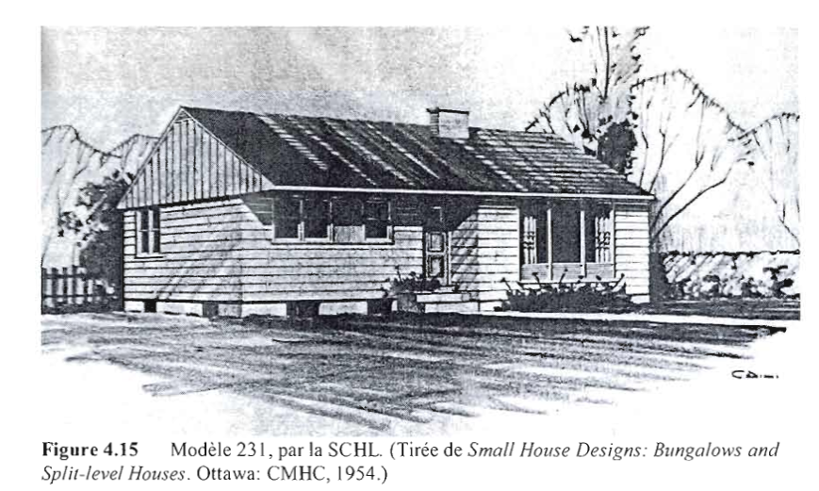
Modèles de la Société canadienne d’hypothèques et logement (SCHL)

Slide 23
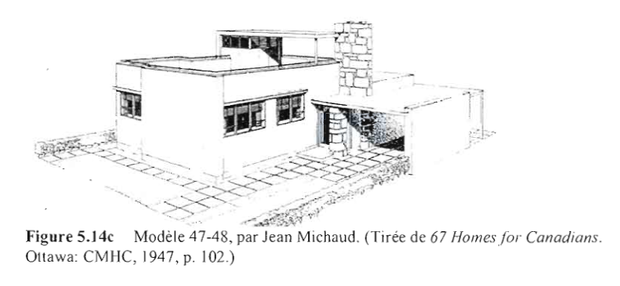
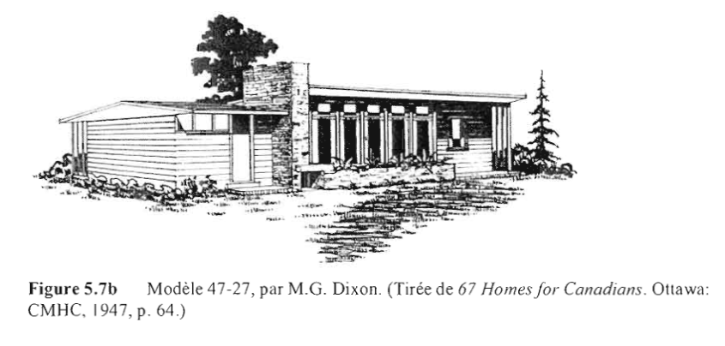
Modèles de la Société canadienne d’hypothèques et logement (SCHL)

Slide 24
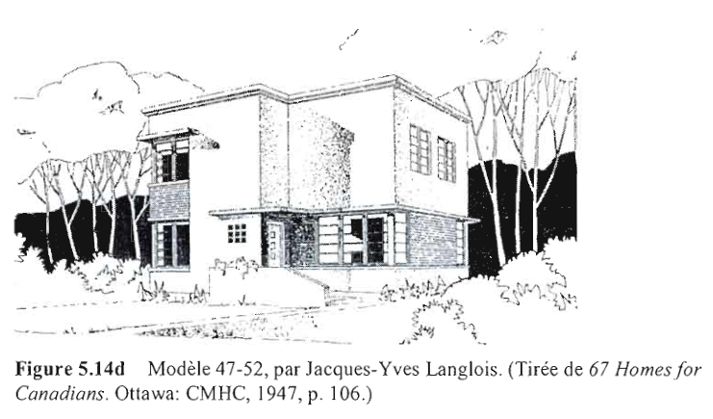

Slide 25
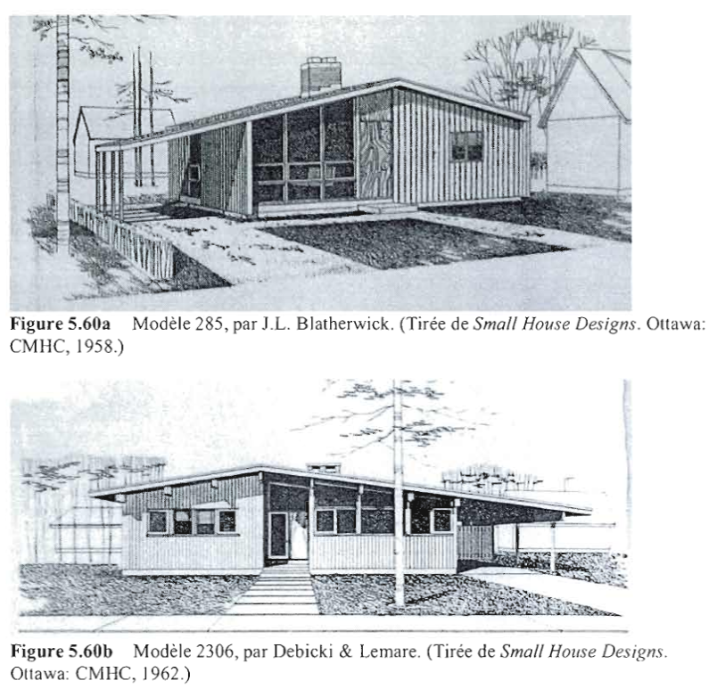

Slide 26
Sites web sur le patrimoine du Québec
Guide d’intervention en patrimoine bâti :
https://www.mrcrimouskineigette.qc.ca/culture/patrimoine/fiches-dintervention-patrimoine-bati/
Fiches techniques d’Action Patrimoine :
https://actionpatrimoine.ca/outils/fiches-techniques/
Lexique :
http://www.virtualmuseum.ca/sgc-cms/expositions-exhibitions/toit-roof/fr/lexique/index.html
x Architecture domestique :
http://www.maisonlamontagne.com/sections/sections.asp?idTheme=TG03&idRamification=R00
Amis et propriétaires de maisons anciennes :
http://www.maisons-anciennes.qc.ca/

